Slide 1
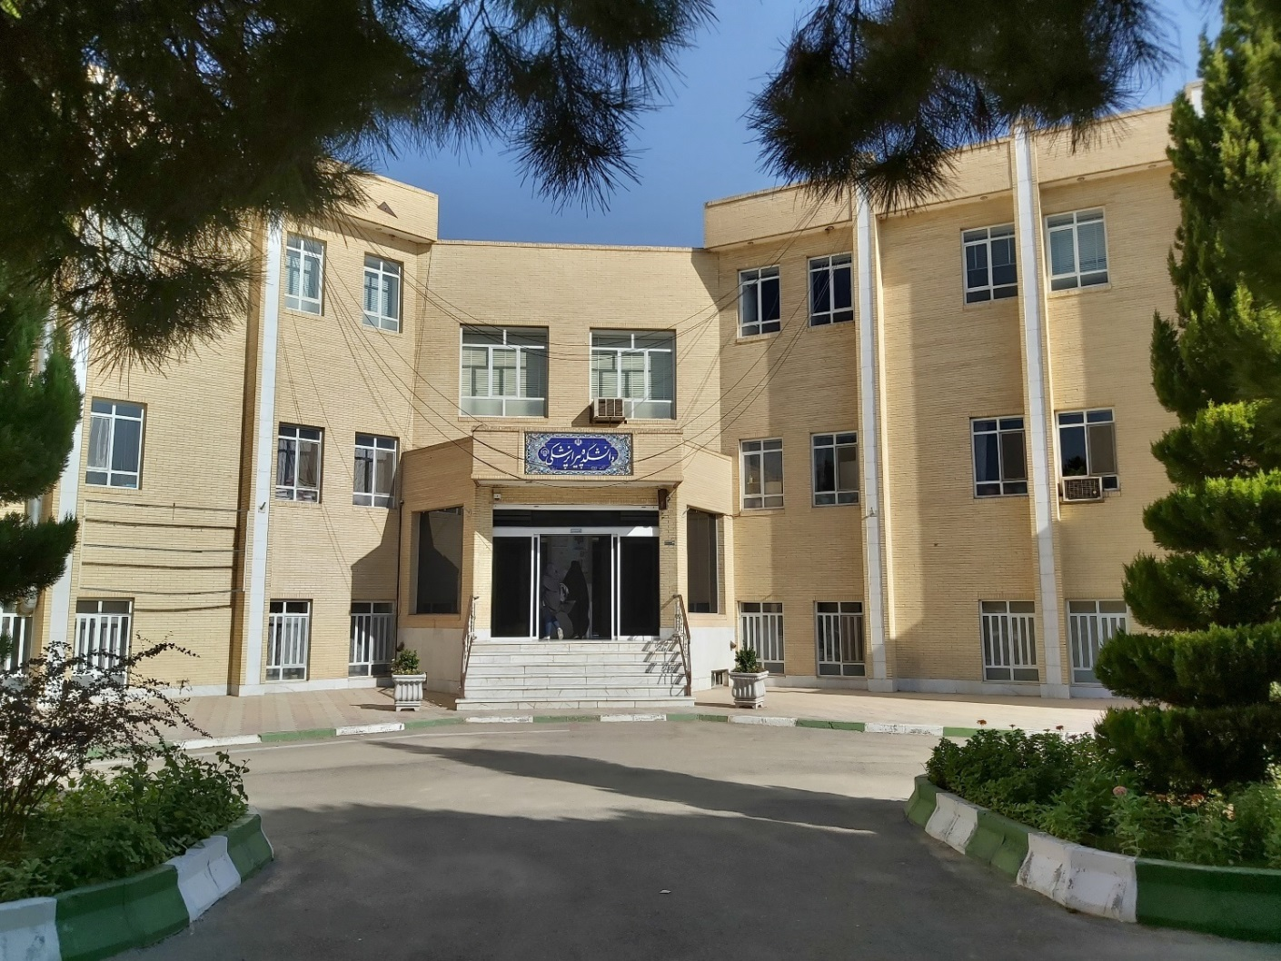
دانشكده پیراپزشکی
دانشگاه علوم پزشکی و خدمات بهداشتی درمانی شهید صدوقی یزد
معرفي برنامه‌هاي آموزشي و تحقيقاتي، توانمندي‌ها و امكانات

Slide 2
پیام رئیس دانشکده
قسم به قلم و آنچه می نویسد و سپاس صاحب آن را که به بشر قدرت تفکر و اندیشه عنایت فرمود و زمینه پیشرفت و تعالی آن را فراهم نمود این فرصت برای من افتخار بزرگی است که به عنوان رئیس دانشکده پیراپزشکی در خدمت فرهیختگانی فعال و سرزنده ای باشم که در مجموعه ای متشکل از اعضای هیات علمی، کارمندان و دانشجویان به ارتقا، سطح علمی این مرز و بوم می پردازند.

Slide 3
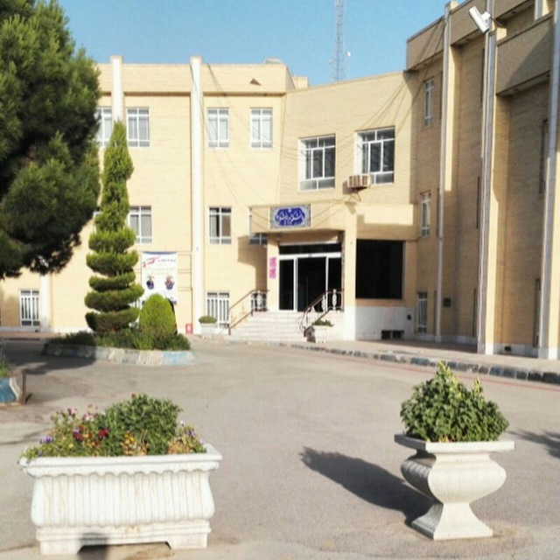
تاريخچه دانشكده
دانشکده پیراپزشکی دانشگاه علوم پزشکی شهید صدوقی یزد از سال1364 هجری شمسی فعالیت خود را در زمینه تربیت کاردانی علوم آزمایشگاهی،هوشبری،اتاق عمل و رادیولوژی شروع به کار نموده است .در سال 1373 دانشکده بصورت مستقل درآمد، و در مکان فعلی مستقر شده است . در سال 1375 رشته علوم آزمایشگاهی ناپیوسته و در سال 1385 رشته کاردانی فوریت های پزشکی به رشته های مذکور اضافه شده است . ضمناً در همین سال دانشکده در رشته های کاردانی و کارشناسی ناپیوسته علوم آزمایشگاهی شبانه نیز پذیرای دانشجویان بوده است . از سال 1387 کلیه مقاطع رشته های کاردانی علوم آزمایشگاهی ، هوشبری ، اتاق عمل و تکنولوژی پرتوشناسی به کارشناسی پیوسته ارتقاء یافته است و از سال 1396 کارشناسی ارشد اتاق عمل و از سال 1401 کارشناسی ارشد نانوتکنولوژی پزشکی دانشجو تربیت می کند.

Slide 4
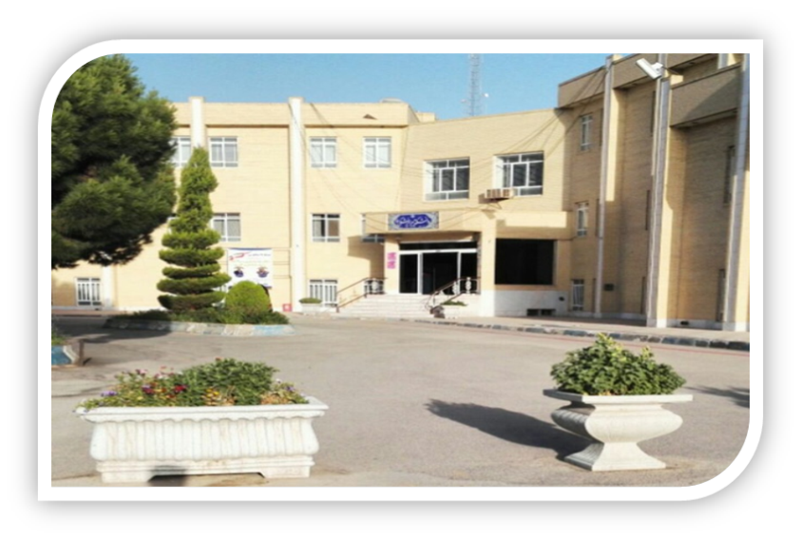
معرفی دانشکده
دانشکده پیراپزشکی دانشگاه علوم پزشکی و خدمات بهداشتی - درمانی شهید صدوقی یزد از سال 1364 هجری شمسی فعالیت خود را براساس سیاستها و خط مشی دانشگاه علوم پزشکی ، وزارت بهداشت ، درمان و آموزش پزشکی و شورای عالی انقلاب فرهنگی ، رسالت خود را تعلیم و تربیت نیروی انسانی کارآمد و مبتنی بر نیاز جامعه در رشته ها و حرفه های مختلف وابسته به علوم پزشکی از طریق ارائه خدمات آموزشی و پژوهشی می داند و هماهنگ و منطبق با وظایف تعیین شده فعالیت می نماید.
رشته های مختلفی شامل کاردانی علوم آزمایشگاهی ، اتاق عمل ، هوشبری و رادیولوژی در ابتدا در مجموعه ای همراه با سایر رشته ها از قبیل پرستاری و مامائی تحت عنوان مجتمع پیراپزشکی فعالیت می نمود که در سال 1373 با تأسیس دانشکده پیراپزشکی و انتقال به ساختمان جدید بصورت مستقل به فعالیت خود ادامه داد. از سال 1387 مقاطع کاردانی علوم آزمایشگاهی ، هوشبری ، اتاق عمل و تکنولوژی پرتوشناسی به کارشناسی پیوسته ارتقاء یافت و هم اکنون علاوه بر رشته های فوق الذکر این دانشکده در رشته های ناپیوسته کارشناسی علوم آزمایشگاهی ،هوشبری و فوریتهای پزشکی و از سال 1396 کارشناسی ارشد اتاق عمل و از سال 1401 کارشناسی ارشد نانو تکنولوژی پزشکی دانشجو تربیت می کند.

Slide 5
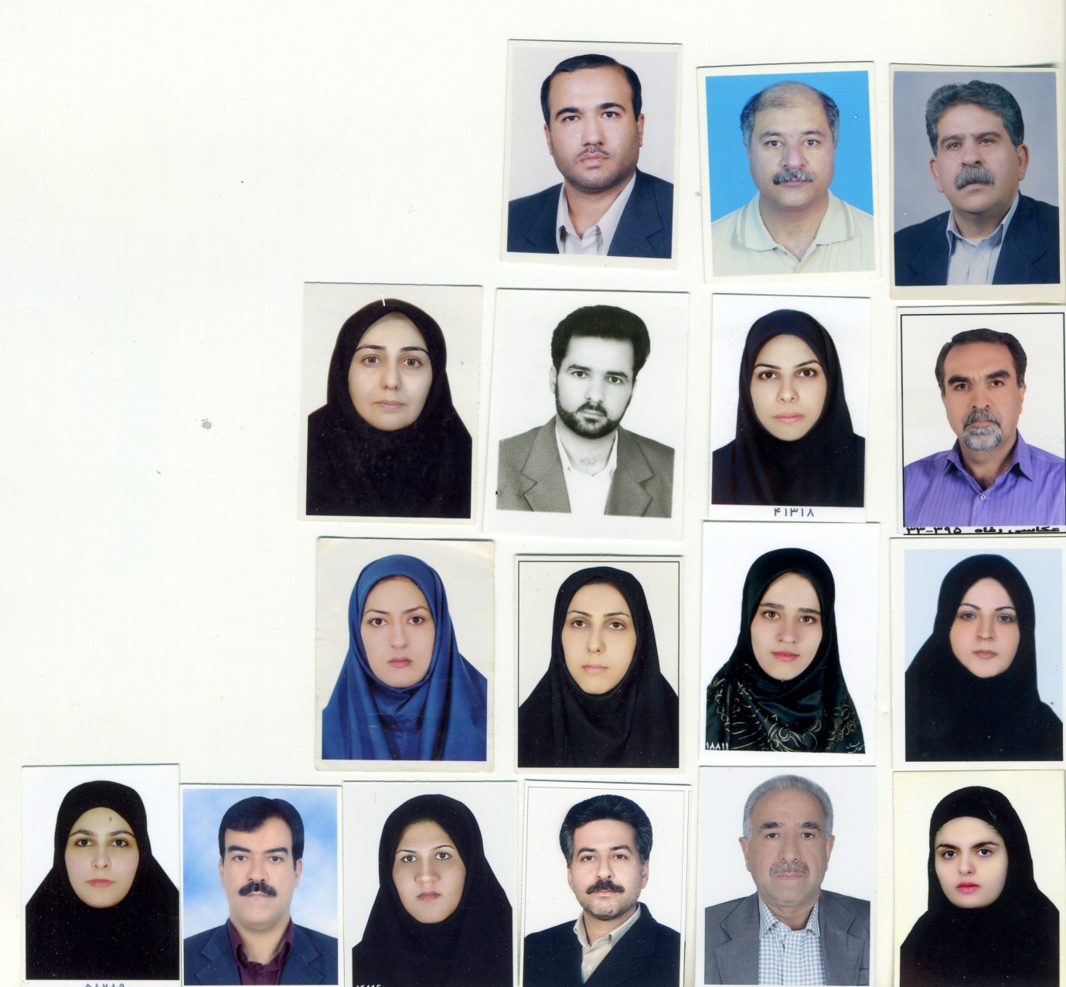

مسئولین دانشکده
ریاست دانشکده
نام و نام خانوادگی: دکتر حسینعلی صادقیان
آخرین مدرک تحصیلی: دکتری آموزش بهداشت
رتبه علمی: استادیار
شماره تماس :03536233235
شماره فکس:03536238561
معاونت آموزشی دانشکده
نام و نام خانوادگی: دکتر محمد حسینی شریف آباد
آخرین مدرک تحصیلی: دکتری علوم تشریح
رتبه علمی: استاد
شماره تماس:03536248661

Slide 6
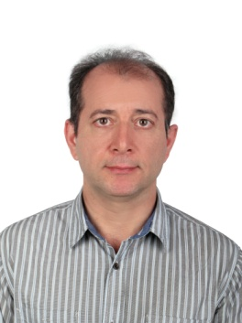
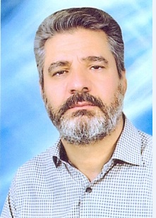
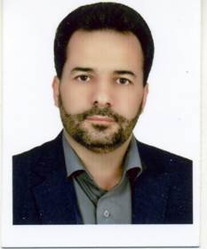
معاونت پژوهشی دانشکده
نام و نام خانوادگی: دکتر حسین حکمتی مقدم
آخرین مدرک تحصیلی: متخصص پاتولوژی
رتبه علمی: دانشیار
شماره تماس: 03531682136
معاونت دانشجویی فرهنگی دانشکده
نام و نام خانوادگی: محمد حسین عوض بخش
آخرین مدرک تحصیلی: کارشناس ارشد هوشبری
رتبه علمی: مربی
شماره تماس: 035۳۶۲۳۸۶۲۶
معاونت اداری و مالی دانشکده
نام و نام خانوادگی: محمد علی خورایه
آخرین مدرک تحصیلی: کارشناسی حسابداری
شماره تماس:03531682053

Slide 7
مدیر و کارشناسان آموزش
مدیر آموزش دانشکده
نام و نام خانوادگی: فاطمه انصاری
آخرین مدرک تحصیلی: کارشناسی ارشد مدیریت آموزشی
شماره تماس: 03536245956
کارشناس آموزش(رابط سامانه نوید و رابط آزمون آنلاین-مسئول سامانه نقل و انتقالات)
نام و نام خانوادگی: فاطمه دادفرنیا
آخرین مدرک تحصیلی: کارشناسی مترجمی زبان انگلیسی
شمار تماس: 03531682152
سرپرست امور ارتقاء و ارزشیابی اعضای هیئت علمی دانشکده- کارشناس آموزش (مسئول رشته های علوم آزمایشگاهی –رادیولوژی)
نام و نام خانوادگی: فریبا مجیبیان
آخرین مدرک تحصیلی: کارشناسی آمار
شماره تماس:03531682153

Slide 8
ادامه کارشناسان آموزش
کارشناس آموزش( مسئول رشته اتاق عمل و هوشبری)
نام و نام خانوادگی: فاطمه قدسیان
آخرین مدرک تحصیلی: کارشناسی ارشد برنامه ریزی
شماره تماس:03531682153
کارشناس آموزش(مسئول رشته فوریتهای پزشکی)
نام و نام خانوادگی: سهیلا جباری
آخرین مدرک تحصیلی:کارشناسی
شماره تماس:03531682153
کارشناس سمعی و بصری
نام و نام خانوادگی: آقای حسین شرفی
آخرین مدرک تحصیلی: کاردان فناوری اطلاعات
شماره تماس:03531682150

Slide 9
ادامه کارشناسان آموزش
مسئول رشته کارشناسی ارشد
نام و نام خانوادگی: سعیده وزیری
آخرین مدرک تحصیلی:کارشناسی
شماره تماس:03531682077
کارشناس آموزش
نام و نام خانوادگی: علی اصغر شاکر
آخرین مدرک تحصیلی:کارشناسی ارشد مدیریت آموزشی
شماره تماس:03531682150

Slide 10
مسئول امور مالی
نام و نام خانوادگی: روح ا... بیگی
آخرین مدرک تحصیلی:کارشناسی ارشد مالی
شماره تماس:۰۳۵۳۶۲۳۵۷۷۷
مسئول فناوری اطلاعات
نام و نام خانوادگی: مهندس مژگان میرفخرائی
آخرین مدرک تحصیلی:کارشناسی ارشد مهندسی نرم افزار
شماره تماس:۰۳۵۳۶۲۳۵۷۷۷
مسئول کارگزینی
نام و نام خانوادگی: معصومه برزگر مروستی
آخرین مدرک تحصیلی:کارشناسی جغرافیا
شماره تماس:۰۳۵۳۱۶۸۲۰۸۱

Slide 11
تعدا اعضاء هیئت علمی دانشکده پیراپزشکی:19 نفر
تعداد کارمندان دانشکده:حدودا 54 نفر
تعداد کل دانشجویان:553 نفر
تعداد کل فارغ التحصیلان تا کنون : 4122 نفر (تا پایان نیمسال اول تحصیلی 1401-1400)

Slide 12
5 رشته تحصیلی
هوشبری
اتاق عمل
فوریتهای پزشکی
علوم آزمایشگاهی
رادیولوژی
علوم وفناوری های نوین پزشکی
مقاطع تحصیلی
کارشناسی ناپیوسته
هوشبری
علوم آزمایشگاهی
کارشناسی پیوسته
رادیولوژی
علوم آزمایشگاهی
اتاق عمل
هوشبری
فوریتهای پزشکی
کارشناسی ارشد
اتاق عمل
نانو تکنولوژی پزشکی

Slide 13
گروه های آموزشی دانشکده
نام گروه | ردیف
علوم آزمایشگاهی | 1
تکنولوژی پرتوشناسی | 2
اتاق عمل | 3
هوشبری | 4
فوریتهای پزشکی | 5
عمومی | 6
فناوری های نوین پرشکی | 7

Slide 14
اسامی مدیران گروه
شماره تماس | گروه آموزشی | نام ونام خانوادگی | ردیف
03531682133 03536238506 | علوم آزمایشگاهی | دکتر حسین هادی ندوشن | 1
03531682143 | تکنولوژی پرتوشناسی | دکتر ابوالفضل نیک فرجام | 2
03531682161 03536238626 | اتاق عمل و هوشبری | آقای احمد انتظاری | 3
03531682160 | فوریتهای پزشکی | دکتر محمدعلی جعفری ندوشن | 4
03531682133 03536238506 | علوم و فناوریهای نوین پزشکی | دکتر حبیب نیکوکار | 5

Slide 15
اعضای هیئت علمی گروه علوم آزمایشگاهی
ایمیل | رشته تحصیلی | رتبه علمی | نام و نام خانوادگی
hhadin@ssu.ac.ir | دکتری ایمنی شناسی | استاد | دکتر حسین هادی ندوشن
Shhekmati2002@yahoo.com | دکتری پاتولوژی | دانشیار | دکتر حسین حکمتی مقدم
Dr.pahlavanzadeh@yahoo.com | دکتری میکروب شناسی | استادیار | دکتر مریم ساده
Mirzaei.farzaneh2015@yahoo.com | دکتری انگل شناسی | استادیار | دکتر فرزانه میرزایی
vahid.amiri۵۲۹@gmail.com | دکترای تخصصی خون شناسی و علوم انتقال خون | استادیار | دکتر وحید امیری

Slide 16
اعضای هیئت علمی گروه تکنولوژی پرتوشناسی
ایمیل | رشته تحصیلی | رتبه علمی | نام و نام خانوادگی
aliparach@gmail.com | دکتری فیزیک پزشکی | استادیار | دکتر علی اصغر پرچ
Hamzian.nima@gmail.com | دکتری فیزیک پزشکی | استادیار | دکترنیما حمزیان
nickfarjam6262@gmail.com | دکتر فیزیک پزشکی | استادیار | دکترابوالفضل نیک فرجام
e.razavi91@yahoo.com | کارشناسی ارشد رادیوبیولوژی | مربی | خانم الهام السادات رضوی
Mh.zare@ssu.ac.ir | دکتری فیزیک پزشکی | استادیار | دکتر محمد حسین زارع
Dehghanizadeh69.fahimeh@gmail.com | کارشناسی ارشد تصویر برداری گرایشMIR | مربی | فهیمه دهقانیزاده

Slide 17
اعضای هیئت علمی گروه اتاق عمل و هوشبری
ایمیل | رشته تحصیلی | رتبه علمی | نام و نام خانوادگی
Entezari_1343ahmad@yahoo.com | کارشناسی ارشد هوشبری | مربی | آقای احمد انتظاری
 | کارشناسی ارشد هوشبری | مربی | آقای محمدحسین عوض بخش
drjarahzadehicm@yahoo.com | فوق تخصص ICU | دانشیار | دکتر محمدحسین جراح زاده
drdehghani@ssu.ac.ir | متخصص بیهوشی | استادیار | دکترمحمدحسین دهقانی
mirhoseini@ssu.ac.ir | دکتری علوم اعصاب | استادیار | دکترحمید میرحسینی
f.jabinian@ssu.ac.ir | کارشناسی ارشد اتاق عمل | مربی | خانم فاطمه جبینیان

Slide 18
گروه فوریتهای پزشکی
ایمیل | رشته تحصیلی | رتبه علمی | نام و نام خانوادگی
h.mirjalili@ssu.ac.ir | متخصص طب اورژانس | استادیار | دکتر حمید میرجلیلی
Ali_jafari_25@yahoo.com | متخصص طب اورژانس | استادیار | دکتر محمدعلی جعفری
khajehaminian@gmail.com | دکتری سلامت در بلایا | استادیار | دکتر محمدرضا خواجه امینیان

Slide 19
گروه فناوری های نوین پزشکی
ایمیل | رشته تحصیلی | رتبه علمی | نام و نام خانوادگی
habibnik@gmail.com | متخصص اطفال و دکتری نانو تکنولوژی پزشکی | استادیار | دکتر حبیب نیکوکار
m.azimzadeh@ssu.ac.ir | دکتری نانو بیوتکنولوژی | استادیار | دکتر مصطفی عظیم زاده
Shhekmati2002@yahoo.com | دکتری پاتولوژی | دانشیار | دکتر سیدحسین حکمتی مقدم
fhaghirosadat@gmail.com | دکتری نانوفناوری پزشکی | استادیار | دکتر بی بی فاطمه حقیرالسادات
Zarei.j@gmail.com | دکتری بیوتکنولوژی پزشکی | استادیار | دکتر حسین زارعی
b.aflatoonian@gmail.com | دکتری سلولهای بنیادی | استادیار | دکتر بهروز افلاطونیان
karimi_nm۸۶@yahoo.com | نانوتکنولوژی پزشکی | استادیار | دکتر علی اکبر کریمی

Slide 20
گروه عمومی
ایمیل/شماره تماس | رشته تحصیلی | رتبه علمی | نام و نام خانوادگی
fkaseb@ssu.ac.ir | دکتری تغذیه | دانشیار | دکتر فاطمه کاسب
aminnima@gmail.com | دکتری زبان انگلیسی | مربی | دکتر امین دهقان
Jalal.nikukaran@yahoo.com | دکتری کامپیوترو آنالیز سیستم | استادیار | دکتر جلال نیکوکاران

Slide 21
رشته های درحال تصویب
کارشناسی ارشد آموزش هوشبری
کارشناسی پیوسته فوریتهای پزشکی پیش بیمارستانی
کارشناسی پیوسته پرتودرمانی

Slide 22
تعداد کل دانشجویان درحال تحصیل
تعداد دانشجو | مقطع تحصیلی
107 | کارشناسی پیوسته علوم آزمایشگاهی
30 | کارشناسی ناپیوسته علوم آزمایشگاهی
100 | کارشناسی پیوسته تکنولوژی پرتوشناسی
103 | کارشناسی پیوسته هوشبری
12 | کارشناسی ناپیوسته هوشبری
49 | کارشناسی ناپیوسته فوریت پزشکی
117 | کارشناسی پیوسته اتاق عمل
14 | کارشناسی ارشد اتاق عمل
4 | کارشناسی ارشد نانو تکنولوژی پزشکی

Slide 23
پذیرفته شدگان کارشناسی ارشد سال تحصیلی99-98: مجموعا16 نفر
ردیف | نام و نام خانوادگی | رشته کارشناسی | ورودی | کارشناسی ارشد پذیرفته شده
1 | مجید علی پور | تکنولوژی پرتوشناسی | 94 | فیزیک پزشکی یزد(استعداد درخشان)
2 | عرفان ذاکر | علوم آزمایشگاهی | 94 | بیو تکنولوژی یزد
3 | منیره مسعودی | علوم آزمایشگاهی | 94 | هماتولوژی تهران
4 | سید محمد سیفتی | علوم آزمایشگاهی | 94 | ایمنولوژی یزد(استعداد درخشان)
5 | ابوالفضل یاوری | علوم آزمایشگاهی | 94 | ایمنولوژی یزد(شهریه پرداز)
6 | علیرضا امیدواری | علوم آزمایشگاهی | 94 | ایمنولوژی شیراز
7 | فائزه شکرالهی | علوم آزمایشگاهی | 94 | فیزیولوژی اصفهان
8 | سید علی فاتحی | علوم آزمایشگاهی | 94 | میکروب شناسی کرمان
9 | فاطمه ایمانی | علوم آزمایشگاهی | 93 | هماتولوژی بوشهر
10 | سید مهدی امامی میبدی | علوم آزمایشگاهی | 93 | ژنتیک کرمان
11 | امین جوادی فر | علوم آزمایشگاهی | 93 | ایمنولوژی مشهد
12 | علیرضا سابق | علوم آزمایشگاهی | 93 | بیوتکنولوژی یزد
13 | سجاد صالحیه | اتاق عمل | 93 | فیزیولوژی یزد
14 | فاطمه اکبری | اتاق عمل | 92 | اتاق عمل یزد
15 | محمد حسین سپهری | هوشبری | 90 | پرستاری مراقبت نوزادان یزد
16 | مرجان قلم سیاه | هوشبری ناپیوسته | 95 | پرستاری مراقبتهای ویژه

Slide 24
پذیرفته شدگان کارشناسی ارشد سال تحصیلی1400-99: مجموعا18 نفر
دانشگاه پذیرفته شده | کارشناسی ارشد پذیرفته شدگان | رشته /مقطع کارشناسی | نام خانوادگی | نام | ردیف
دانشگاه علوم پزشکی همدان | اتاق عمل | اتاق عمل | زارع | فاطمه | 1
دانشگاه علوم پزشکی یزد | ایمنولوژی | علوم آزمایشگاهی | کرمی | فاطمه | 2
پردیس بین الملل ایران | اتاق عمل | اتاق عمل | ترکاشوند | زهرا | 3
دانشگاه علوم پزشکی تبریز | فیزیک پزشکی | تکنولوژی پرتوشناسی | ابویی | امید | 4
دانشگاه علوم پزشکی شیراز | اناتومی | تکنولوژی پرتوشناسی | عامری | نگین | 5
دانشگاه علوم پزشکی یزد | فیزیولوژی | اتاق عمل | سینا | نیکتا | 6
پردیس بین الملل یزد | فیزیولوژی | هوشبری | فارغ | علی | 7
پردیس بین الملل یزد | مدیریت | هوشبری | راحتیان | محسن | 8
پردیس بین الملل یزد | بیوشیمی | علوم آزمایشگاهی(ناپیوسته) | اسدی | راضیه | 9
دانشگاه علوم پزشکی ایلام | میکروب شناسی | علوم آزمایشگاهی | نیک روان | معین | 10
دانشگاه علوم پزشکی رفسنجان | فیزیولوژی | هوشبری | غفاری | احسان | 11
دانشگاه علوم پزشکی تهران | بیوشیمی بالینی | علوم آزمایشگاهی | نباتی | علی | 12
تربیت مدرس تهران | بیوشیمی بالینی | علوم آزمایشگاهی | محی الدینی | متین | 13
دانشگاه علوم پزشکی تهران | فیزیک پزشکی | تکنولوژی پرتوشناسی | سیدرضائی | فاطمه السادات | 14
دانشگاه علوم پزشکی تبریز | فیزیک پزشکی | تکنولوژی پرتوشناسی | سبک رو | نرجس | 15
دانشگاه تهران | مدیریت جهانگردی | تکنولوژی پرتوشناسی | حیدری | امیرحسین | 16
دانشگاه علوم پزشکی تهران | فناوری تصویربرداری پزشکی | تکنولوژی پرتوشناسی | دانشیان | الهه | 17
دانشگاه علوم پزشکی یزد | ایمنی شناسی | علوم آزمایشگاهی | حاجی جعفری | امیرحسین | 18

Slide 25
پذیرفته شدگان کارشناسی ارشد سال تحصیلی1401-1400: مجموعا14 نفر
دانشگاه پذیرفته شده | کارشناسی ارشد پذیرفته شدگان | رشته /مقطع کارشناسی | نام خانوادگی | نام | ردیف
تربیت مدرس | ایمنی شناسی | علوم آزمایشگاهی/ پیوسته | فلاح | آیدا | 1
یزد | ایمنی شناسی | علوم آزمایشگاهی/ پیوسته | لاله زاری | یگانه | 2
اهواز | ایمنی شناسی | علوم آزمایشگاهی/ پیوسته | زینلی | فاطمه | 3
همدان | بیوشیمی | علوم آزمایشگاهی/ پیوسته | زرگر | امیرمحمد | 4
یزد | بیوشیمی | علوم آزمایشگاهی/ پیوسته | ابویی | وحیده | 5
فسا | بیوشیمی | علوم آزمایشگاهی/ پیوسته | مختاری تبار | محمدمهدی | 6
یزد | اتاق عمل | اتاق عمل | مومن رمضاني | زهرا | 7
کرمان | فیزیولوژی | هوشبری | پورنعمتی | محمد مهدی | 8
رفسنجان | آناتومی | تکنولوژی پرتوشناسی | بناکار | مرضیه | 9
یزد | فیزیک پزشکی | تکنولوژی پرتوشناسی | حمیدیان | حنانه | 10
یزد | فیزیک پزشکی | تکنولوژی پرتوشناسی | سلمانی | مریم | 11
یزد | فیزیک پزشکی | تکنولوژی پرتوشناسی | خانی | طاها | 12
شیراز | دکترا اناتومی | تکنولوژی پرتوشناسی | رجبی | علی | 13
 | فیزیک پزشکی | تکنولوژی پرتوشناسی | پوردشتبان | مریم | 14

Slide 26
خلاصه آیین نامه و دستور العمل آموزشی
واحد درسی:
آموزش در تمام دانشگاههای کشور مبتنی بر نظام واحدی است.در نظام واحدی، ارزش هر درس با تعداد واحدهای آن درس سنجیده می شود قبولی یا عدم قبولی دانشجو در یک درس به همان درس محدود است.هرواحد درسی مقدار یا میزان درسی است که مفاد آن به ترتیب به صورت نظری 17 ساعت ،عملی یا آزمایشگاهی 34 ساعت ،کارگاهی و کارآموزی یا عملیات میدانی و کاراموزی در عرصه 51 ساعت در طول یک نیمسال تحصیلی تدریس می شود.در مورد رشته هایی که دارای پروژه هستند مدت اجرای پروژه در یک نیمسال متناسب با واحد آن توسط استاد مربوطه تعیین می شود.
تعداد واحدها
تعداد واحدهای درسی لازم برای گذراندن هریک از دوره های تحصیلی گروه پزشکی به شرح زیر است:
دوره کاردانی : بین 64 تا 68 واحد
دوره کارشناسی پیوسته : 132 واحد به غیر از دروس پیش نیاز
دوره کارشناسی ناپیوسته : 67 واحد
هردانشجوی دوره روزانه در هرنیمسال تحصیلی حداقل 12 و حداکثر تا 20 واحد درسی می تواند اخذ نماید
دانشجوی دوره شبانه حداقل 10 و حداکثر 18 واحد را باید انتخاب کند.
همه دانشجویان جدیدالورود ملزم به گذراندن درس زبان پیش دانشگاهی می باشد به غیر از دانشجویانی که در کنکور نمره بالای 60% کسب نموده اند.
تبصره 1
در صورتیکه میانگین کل نمرات دانشجو در یک نیمسال تحصیلی حداقل 17 باشد با موافقت دانشکده،در نیمسال بعد حداکثرتا 24 واحد درسی را انتخاب کند.
دانشجوی دوره شبانه که دارای این شرایط باشد میتواند حداکثر تا 20 واحد درسی را انتخاب کند.
تبصره 2
در نیمسال قبل از کارآموزی در عرصه دانشجو از رعایت شرط انتخاب حداقل 12 واحد در دوره روزانه و 10 واحد در دوره شبانه معاف است.دانشجویان ظرفیت مازاد قبل از زمان انتخاب واحددر هر ترم ملزم هستند نسبت به پرداخت شهریه اقدام نمایید.
تبصره 3
تعداد واحدهای انتخابی در دوره تابستانی حداکثر 6 واحد درسی است. دانشجو قبل از رسیدن به دوره کارآموزی در عرصه ملزم به گذراندن کلیه دروس خود می باشد.
با توجه به آیین نامه آموزشی اخذ 5 واحد درسی همراه با واحد کارآموزی در عرصه بلامانع است.

Slide 27
تبصره 1
در صورتیکه دانشجو تنها یک درس تئوری باقیمانده داشته باشند و قبلا آن درس را اخذ نموده ودر کلاسهای مربوط حضور داشته ولیکن در امتحان آن درس شرکت نکرده و یا نمره قبولی کسب نکرده باشد با نظر دانشکده و تایید استاد میتواند آن درس را همراه با کارآموزی در عرصه اخذ و امتحان آن را در طول ترم از طریق معرفی به استاد بگذراند
تبصره 2
چنانچه دانشجو در درس معرفی به استاد نمره مردودی گرفت در نیمسال بعد ملزم به انتخاب مجدد آن درس و شرکت در کلاس مربوط و کسب نمره قبولی است.
تبصره 3
درمواردی که در نیمسال قبل از کارآموزی در عرصه دانشجوی دوره روزانه حداکثر 20 واحد درسی باقی داشته باشد.در صورتیکه در نیمسال قبل مشروط نشده باشد با نظر دانشکده میتواند کلیه آن واحدها را در آن نیمسال انتخاب نماید.
حضور در جلسات درس
حضور دانشجو در تمام جلسات مربوط به هر درس الزامی است و ساعات غیبت دانشجو در هردرس نظری ازتشکیل 17جلسه، جلسه غیبت موجه ودروس عملی و آزمایشگاهی و کارآموزی و کارآموزی در عرصه از
مجموع ساعات آن درس نباید تجاوز کند،درغیراینصورت نمره دانشجو درآن درس صفرمحسوب می شود.
غیبت در امتحان
غیبت غیرموجه در امتحان هر درس به منزله گرفتن نمره صفر درامتحان آن درس است و غیبت موجه در امتحان هر درس موجب حذف آن درس می گردد.تشخیص موجه بودن غیبت در جلسه امتحان برعهده ی شورای آموزشی دانشگاه است. ش

Slide 28
حذف و اضافه
دانشجو میتواند در هر نیمسال تحصیلی تقریبا دو هفته پس از شروع نیمسال تحصیلی حداکثر دو درس دیگر اخذ نماید یا دو درس اخذ شده خود را حذف یا دو درس اخذ شده خود را با دو درس دیگر جابجا نماید مشروط بر آنکه تعداد واحدهای اخذ شده وی از حد مقرر تجاوز نکند.
حذف اضطراری:
درصورت اضطرار دانشجو می تواند تا 5 هفته به پایان نیمسال تحصیلی مانده فقط یکی از درسهای نظری خود را به تایید گروه آموزشی مربوط حذف کند،مشروط بر آنکه اولا“ غیبت دانشجو در آن درس بیش از مجموع ساعات آن درس نباشد و ثانیا“ تعداد واحدهای باقیمانده وی از 12 واحد در دوره روزانه کمتر نشود.
معیارهای ارزیابی
ارزیابی پیشرفت دانشجو در هر درس براساس میزان حضور و فعالیت در کلاس، انجام فعالیتهای آموزشی و نتایج امتحانات بین نیمسال و پایان نیمسال صورت می گیرد و استاد هر درس مرجع ارزیابی دانشجو در آن درس است.
ارزیابی پیشرفت تحصیلی دانشجو در واحدهای کارآموزی و کارآموزی در عرصه باتوجه به موارد زیر انجام می شود:
رعایت اخلاق اسلامی و حرفه ای و حفظ شئون دانشجویی و حسن رابطه با بیماران و مراجعین و کارکنان واحد مربوطه
حضور مرتب و تمام وقت
دقت و احساس مسئولیت در انجام امور محوله طبق ضوابط واحد مربوط
شرکت در امتحانات پایان ترم و کسب نمره لازم

Slide 29
نمره قبولی
حداقل نمره قبولی در هر درس نظری و آزمایشگاهی 10 و کارآموزی و کارآموزی در عرصه 12 می باشد.
در موارد استثنایی نمره کارآموزی در عرصه و دروسی که در برنامه آموزشی مصوب توام با پروژه ارائه می شونددر صورتیکه به تشخیص استاد و تایید گروه آموزشی مربوطه تکمیل آنها در طول یک نیمسال تحصیلی میسر نباشد ناتمام تلقی می گردد.نمره ناتمام باید حداکثر تا پایان نیمسال بعد به نمره قطعی تبدیل گردد،بدیهی است ثبت نمره ناتمام در نیمسالی خواهد بود که دانشجو واحد را اخذ نموده است.
پس از اعلام نمره توسط استاد (ثبت موقت) دانشجو می تواند حداکثر تا 3 روز پس از اعلام نتایج اعتراضات خود را در سیستم سما ثبت کنند.
بعد از ثبت نهایی،نمره ها به هیچ عنوان تغییر نمی کنند.
چنانچه دانشجو در طول تحصیل از درسی نمره مردودی کسب نماید و پس از اخذ مجدد درس در اولین فرصت ممکن در آن درس نمره 16 و بالاتر اخذ نماید نمره مردودی او حذف و در میانگین نیمسال و میانگین کل دانشجو محسوب نمی شود.تعداد موارد مجاز استفاده از این مصوبه کاردانی و کارشناسی ناپیوسته تا یکبار و کارشناسی پیوسته تا دوبار می باشد.
اخراج دانشجوی مشروط
درصورتیکه میانگین نمرات دانشجو در دوره های کاردانی وکارشناسی ناپیوسته در دو نیمسال تحصیلی،اعم از متوالی یا متناوب کمتر از 12 باشد درهرمرحله ای از دوره که باشد از ادامه تحصیل محروم می شود.
ودر دوره کارشناسی پیوسته 3نیمسال متوالی یا چهار نیمسال متناوب باشد ازادامه تحصیل محروم می شود
مرخصی تحصیلی
دانشجو می تواند پس از گذراندن یک نیمسال تحصیلی در هریک از دوره های کاردانی و کارشناسی ناپیوسته حداکثر برای 1 نیمسال و در دوره کارشناسی پیوسته برای 2 نیمسال متوالی یا متناوب از مرخصی تحصیلی استفاده کند.دانشجویانی که گواهی و عذر پزشکی موجه آنها به تایید شورای پزشکی و شورای آموزشی دانشگاه رسیده باشد می توانند از حداکثر یک نیمسال مرخصی تحصیلی بدون احتساب در سنوات تحصیلی استفاده نمایند
دانشجوی میهمان
در مواردی که دانشجو بطور موقت ناگزیر به تغییر محل تحصیل خود باشد می تواند با توافق دانشگاههای مبدا و مقصد به عنوان دانشجوی میهمان محل تحصیل خود را بطور موقت برای مدت معین تغییر دهد.نمره دانشجو مهمان قابل قبول دروس تئوری و عملی 12 تمام و دروس کارآموزی 14 تمام میباشد.
میهمانی از دوره های روزانه به شبانه و از دانشگاههای حضوری به غیرحضوری و از دانشگاههای دولتی به غیردولتی و برعکس ممنوع است. سامانه مهمانی وانتقالی در نیمسال اول از نیمه آبان ماه ودر نیمسال دوم از نیمه اردیبهشت ماه هرسال برای ثبت نام دانشجو باز می شود. دانشجوی مهمان و انتقال ملزم به پرداخت شهریه طبق مصوبه آموزش کل دانشگاه می باشد.

Slide 30
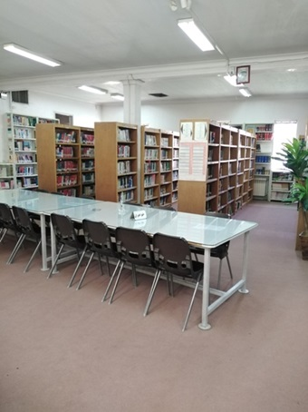
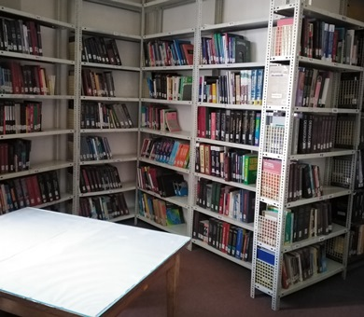
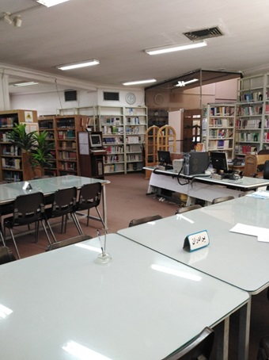
کتابخانه
مخزن کتب فارسی | مخزن کتب لاتین | مخزن کتب فارسی

Slide 31
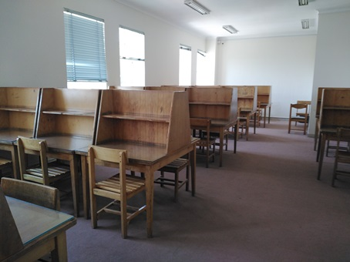
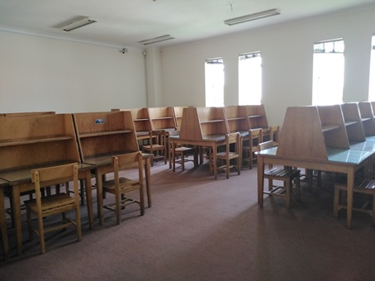
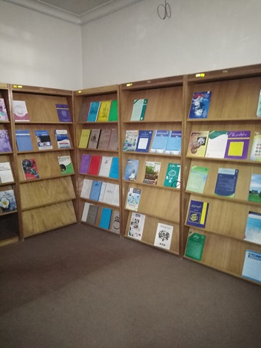
سالن مطالعه برادران | سالن مطالعه خواهران | بخش مجلات لاتین و فارسی
مجموعه کتابهای موجود در کتابخانه پیراپزشکی:
49050 جلد
73020 جلد
تعداد کتاب فارسی :
تعداد کتاب لاتین
191 عنوان
تعداد پایان نامه ها
70 عنوان
35 عنوان
تعداد مجلات لاتین
تعداد مجلات فارسی

Slide 32
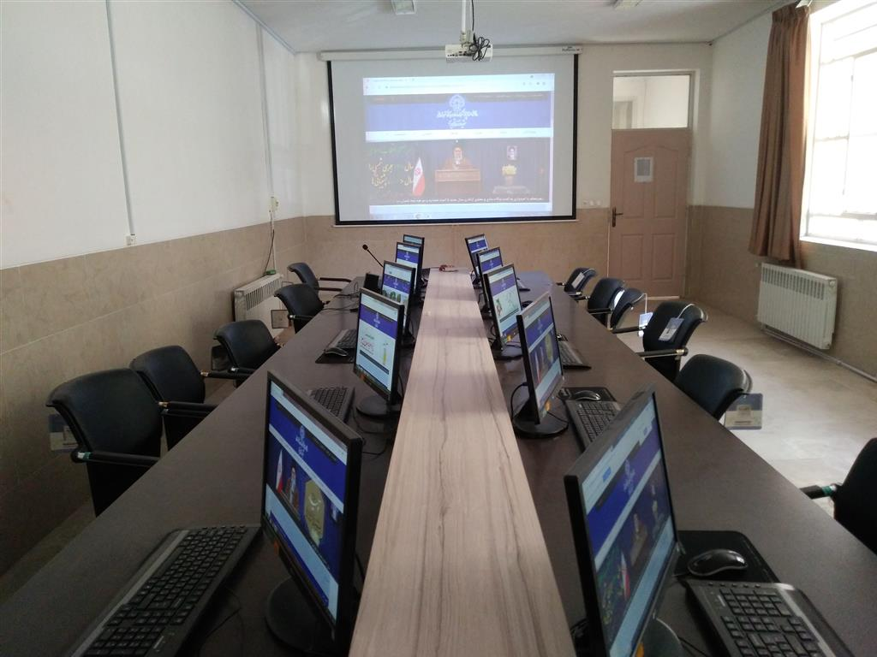
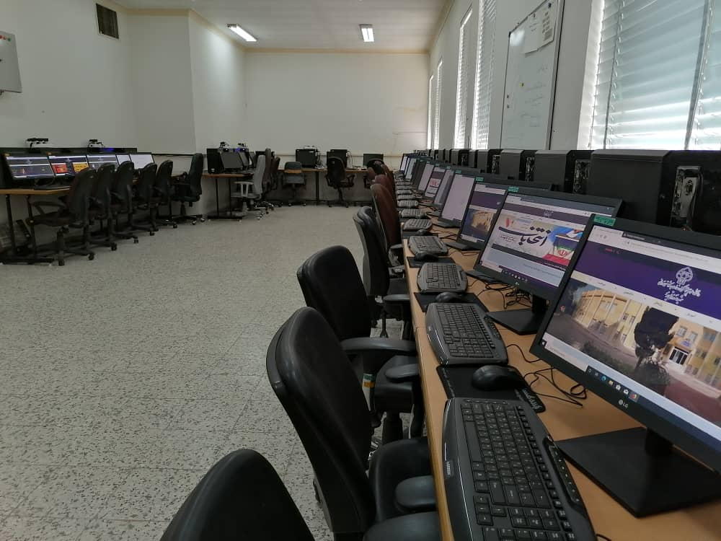
مراکز کامپیوتر و سایت های آموزشی دانشجویان
سایت دانشجویان کارشناسی ارشد
سایت دانشجویان کارشناسی

Slide 33
سایت های کامپیوتر
دانشکده دارای دو سایت کامپیوتر مجزا برای رشته های کارشناسی و کارشناسی ارشد می باشد:
سایت کارشناسی دانشکده پیراپزشکی در طبقه سوم واحد آموزش دانشکده قرار دارد .
در تمامی ساعات اداری امکان استفاده از سایت برای دانشجویان محیا است.
امکانات موجود در این سایت برای دانشجویان : اسکن مطالب، ذخیره مطالب بر روی سی دی، پرینت کارنامه و مدارک مربوط به آموزش.
امکانات موجود در این سایت برای اعضاء هیئت علمی و کارمندان دانشکده: پرینت مطالب و اسکن مدارک و مطالب.
دسترسی تمام دانشجویان به سایتهای علمی که دانشگاه عضو هست .
دسترسی به اینترنت
این سایت همچنین مجهز به سیستم وایرلس(wireless) می باشد.
سایت کارشناسی ارشد دانشکده پیراپزشکی در ساختمان میانی دانشکده قرار دارد .
دانشجویان ارشد با هماهنگی رابط سایت می توانند از این مرکز استفاده نمایند.

Slide 34
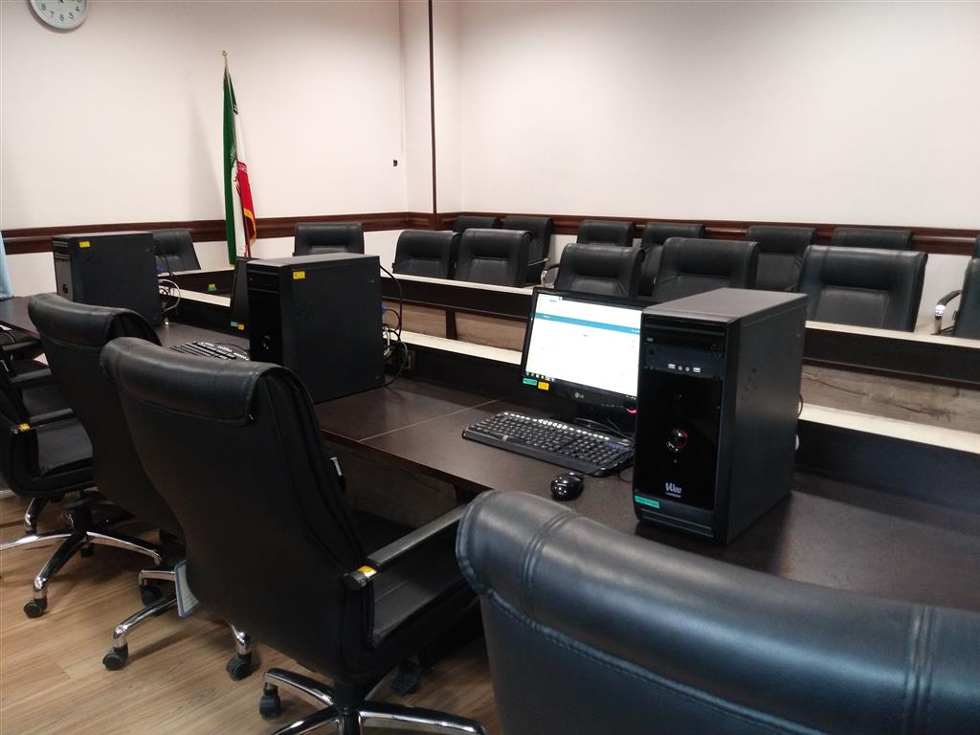
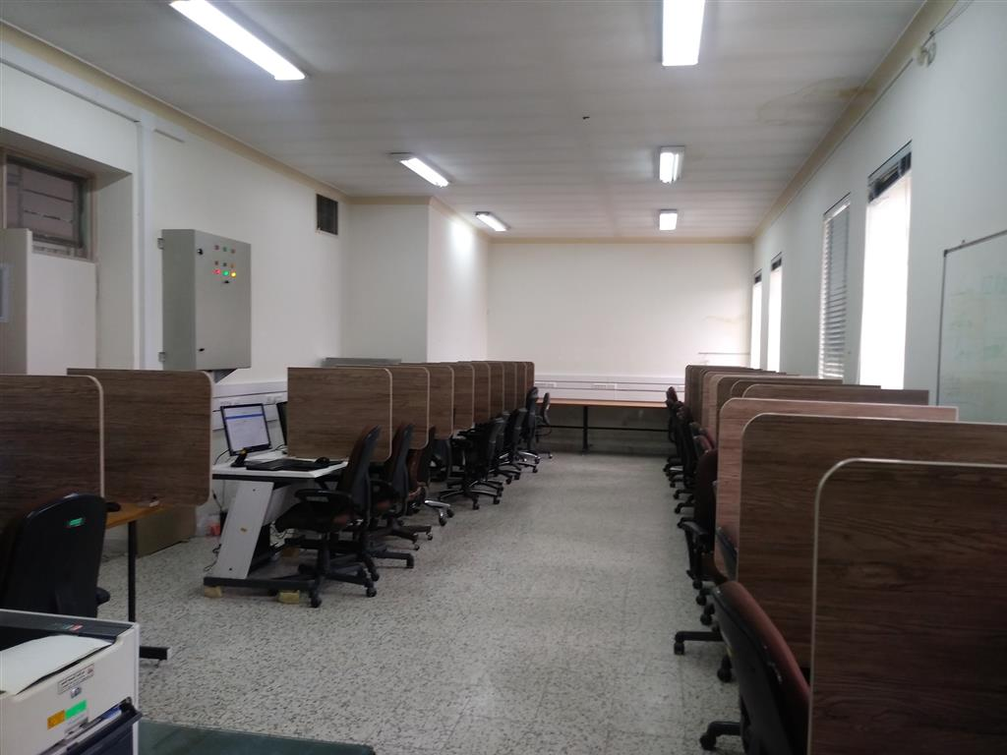
مرکز آزمون الکترونیک دانشکده پیراپزشکی

Slide 35
مراکزآموزش مهارت های بالینی((skill lab
آزمایشگاه ها
مرکز | ردیف
مرکز اموزش مهارتهای بالینی (مخصوص رشته های اتاق عمل ،هوشبری، فوریتهای پزشکی و طب اورژانس) | 1
مرکز آموزش مهارتهای بالینی مخصوص رشته تکنولوژی پرتوشناسی | 2
نام آزمایشگاه ها | ردیف
آزمایشگاه تخصصی و عمومی بیوشیمی | 1
آزمایشگاه ایمنولوژی | 2
آزمایشگاه میکروبشناسی | 3
آزمایشگاه انگل و قارچ | 4
آزمایشگاه خون شناسی و بانک خون | 5
آزمایشگاه بافت شناسی و آسیب شناسی | 6
ازمایشگاه نانو فناوری پزشکی | 7
آزمایشگاه مهندسی بافت | 8
آزمایشگاه فیزیک | 9
آزمایشگاه دوریمتری پرتوها | 10
سالن آناتومی | 11

Slide 36
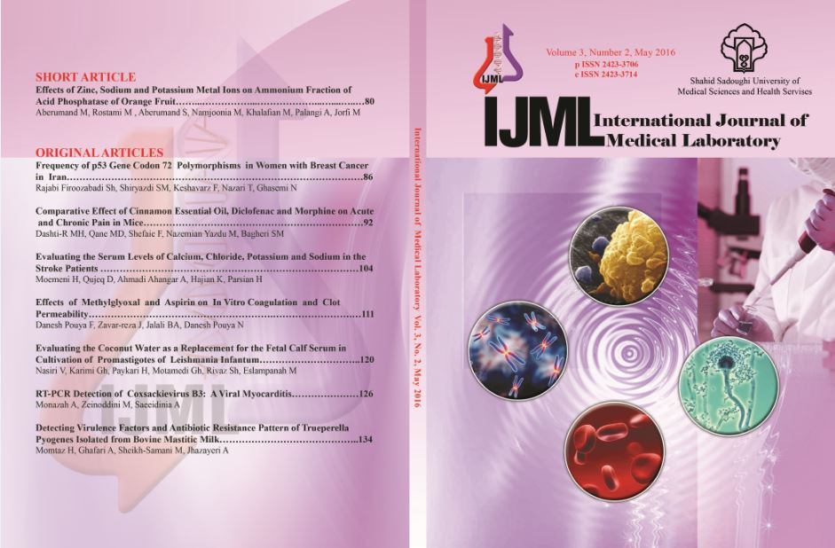
مرکز تخقیقات
مرکز تحقیقات ایمنی شناسی تولید مثل
مشخصات مجله دانشگاه
نام مجله: International Journal Of Medical Laboratory
مدیرمسئول: دکتر حسین هادی ندوشن
سردبیر: دکتر حسین هادی ندوشن
زبان: انگلیسی
وضعیت انتشار: درحال انتشار
آدرس وب سایت:http://ijml.ssu.ac.ir

Slide 37
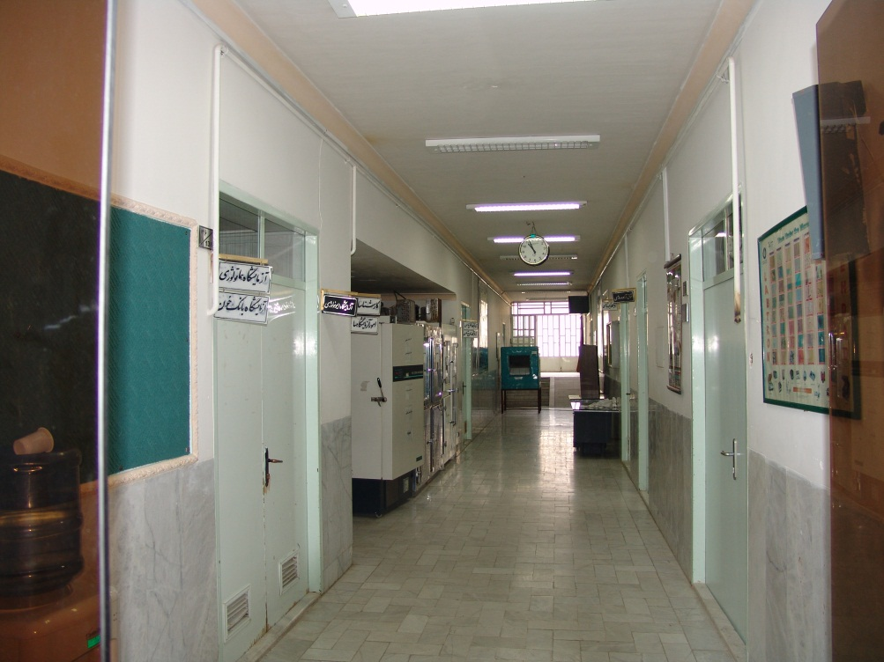
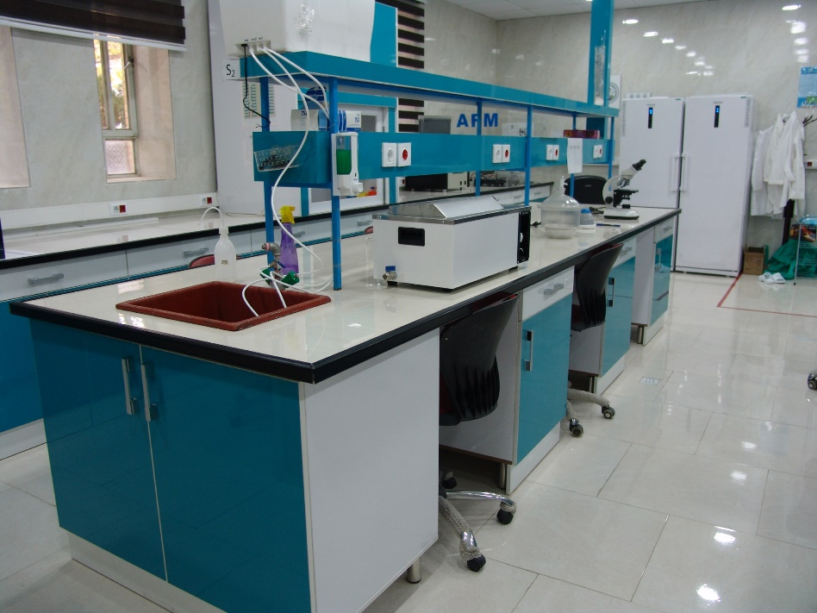
آزمایشگاهها و مراکز مهارتهای بالینی دانشکده

Slide 38
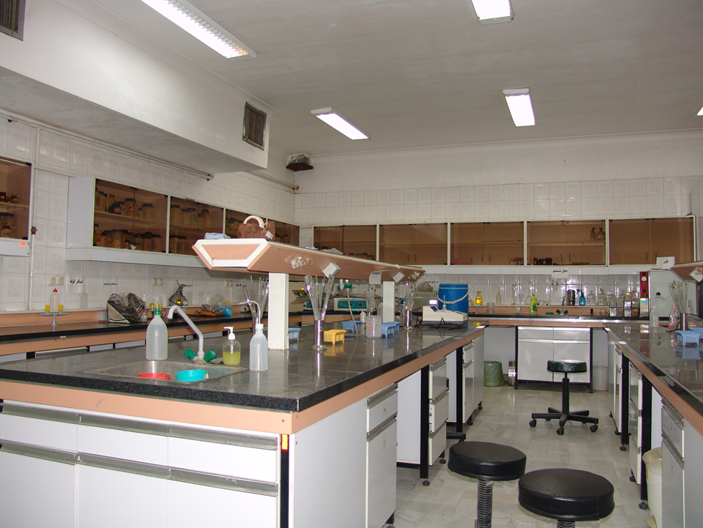
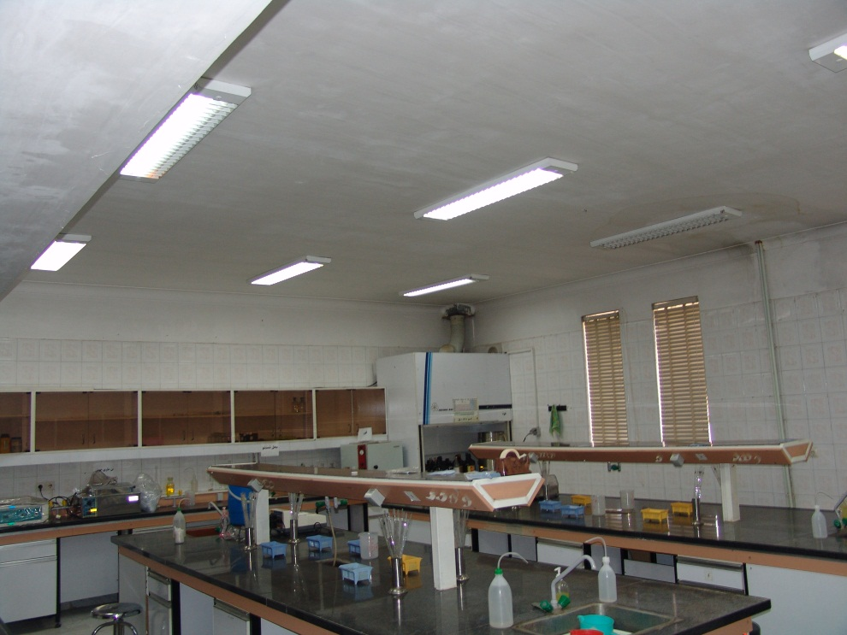
آزمایشگاه تخصصی بیوشیمی
آزمایشگاه عمومی بیوشیمی

Slide 39
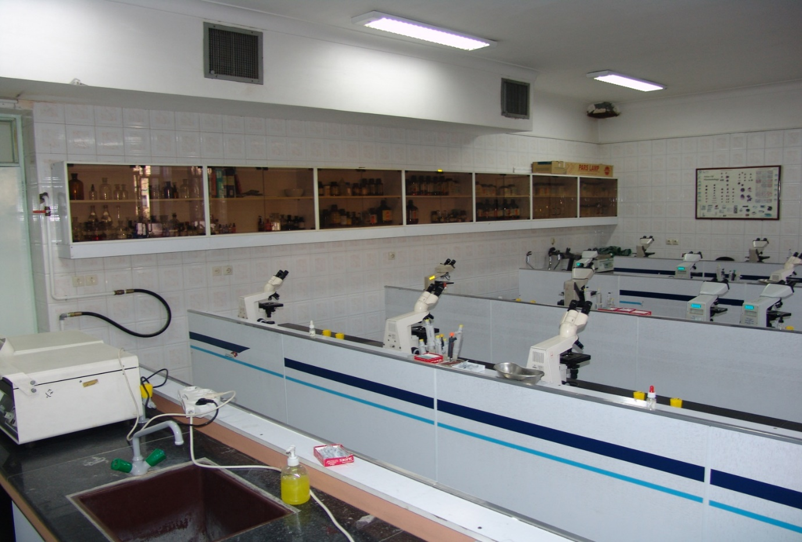
آزمایشگاه میکروب شناسی

Slide 40
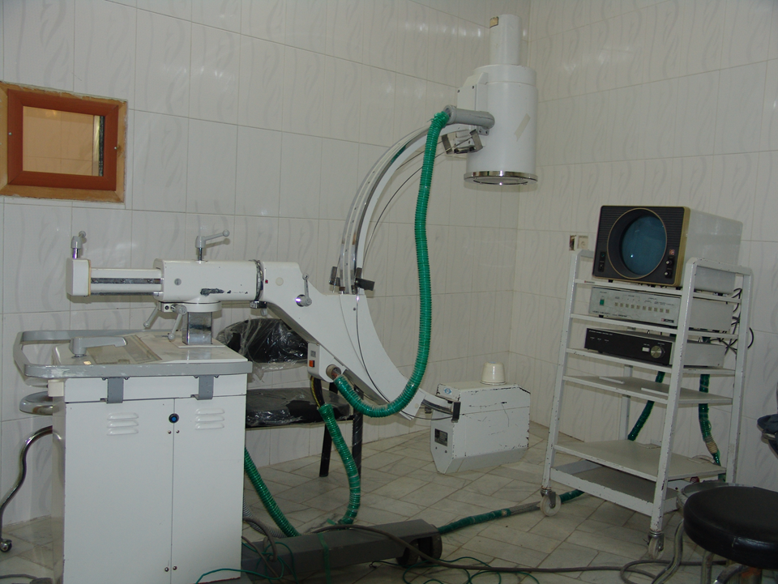
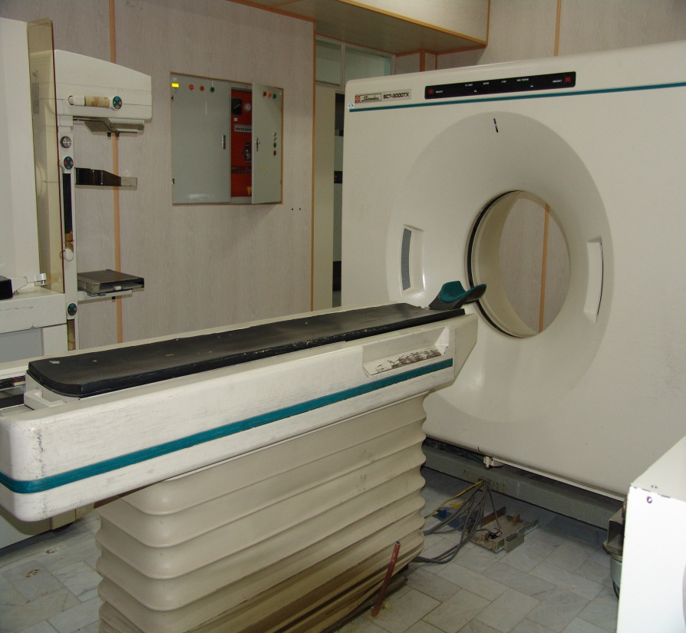
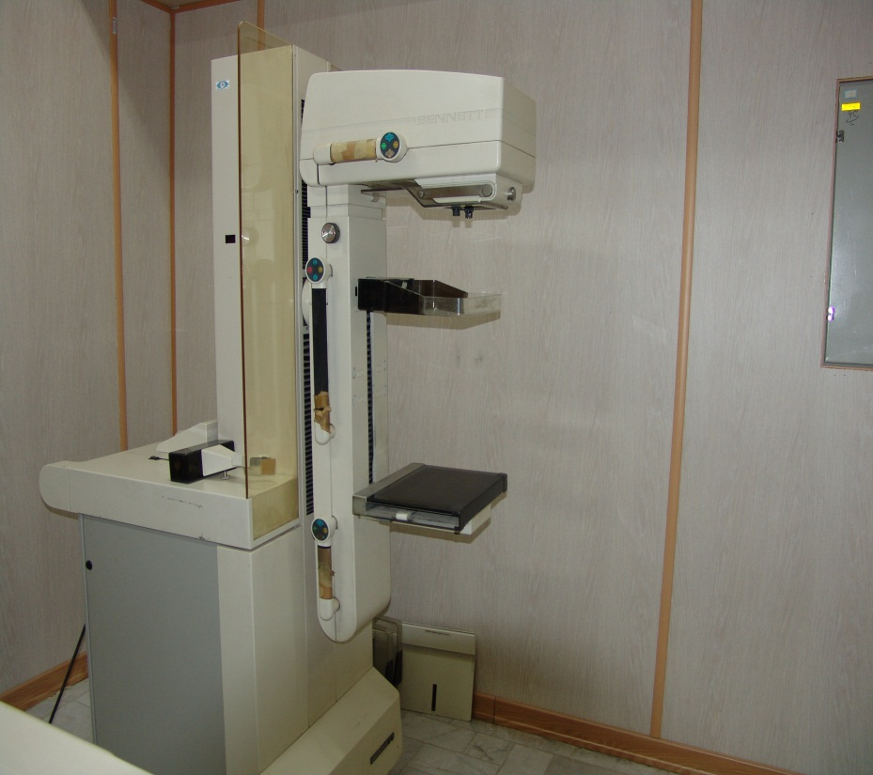
مرکز آموزش تکنولوژی پرتوشناسی

Slide 41
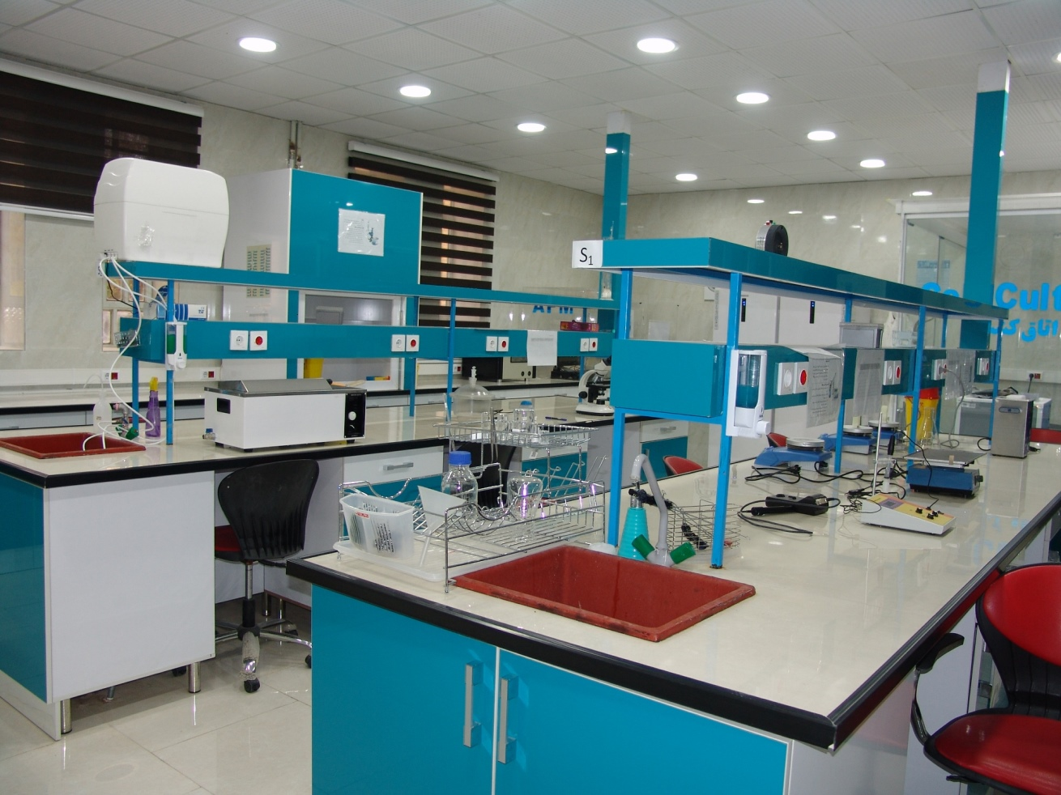
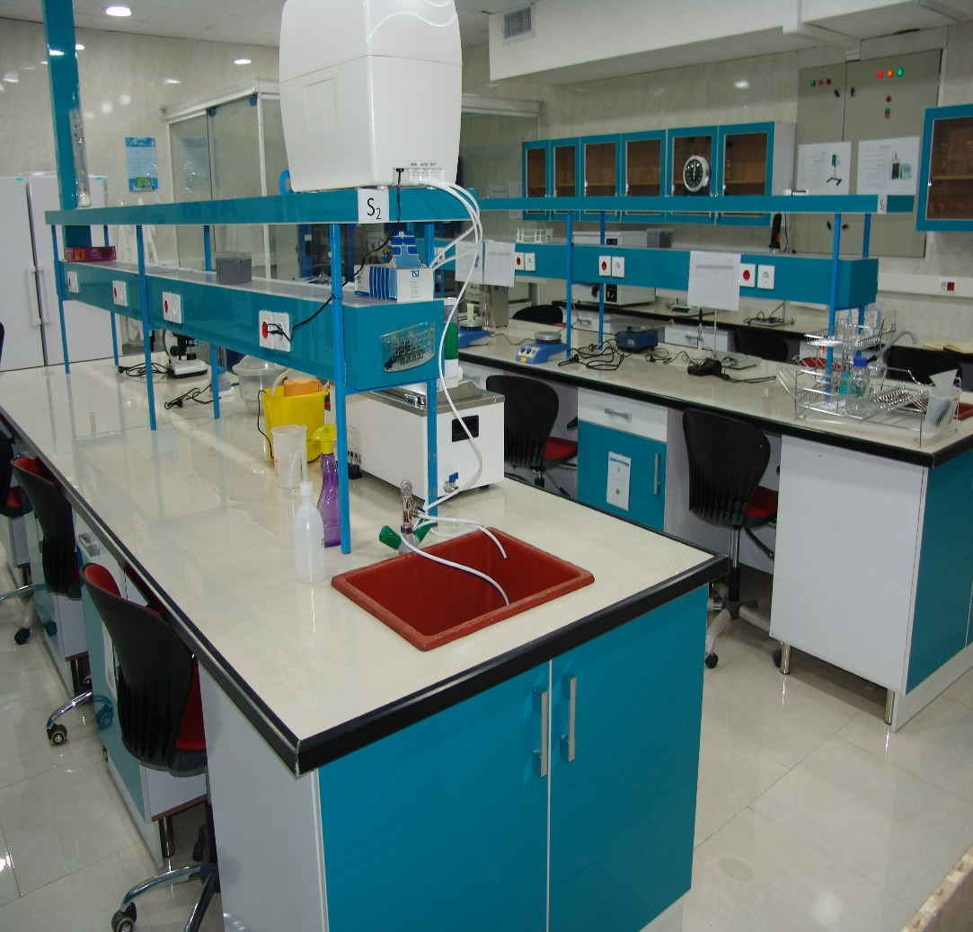
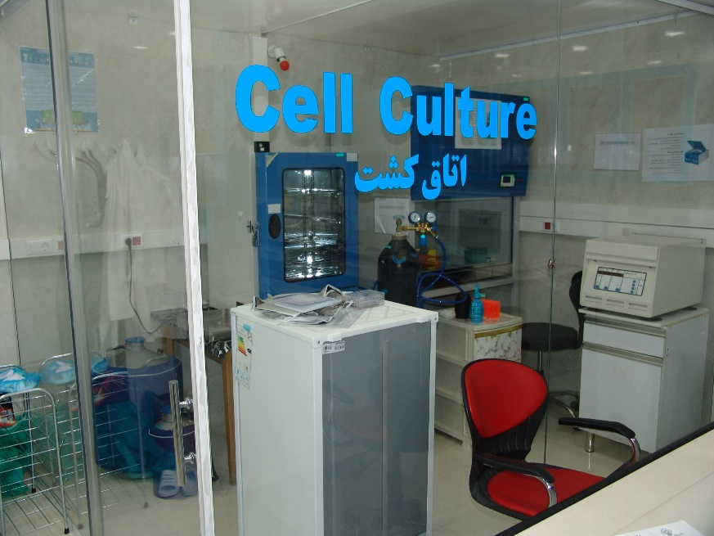
آزمایشگاه نانو تکنولوژی

Slide 42
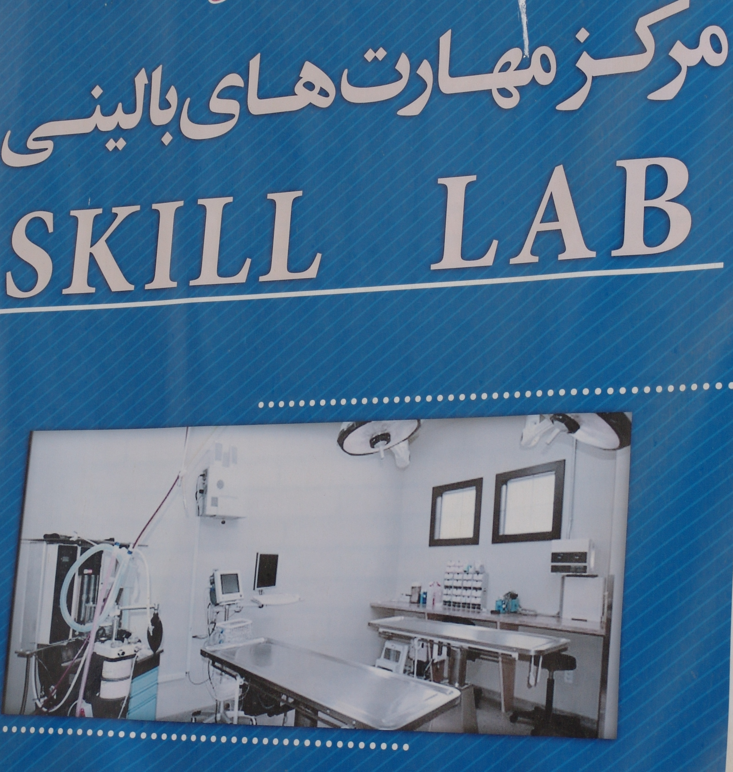

Slide 43
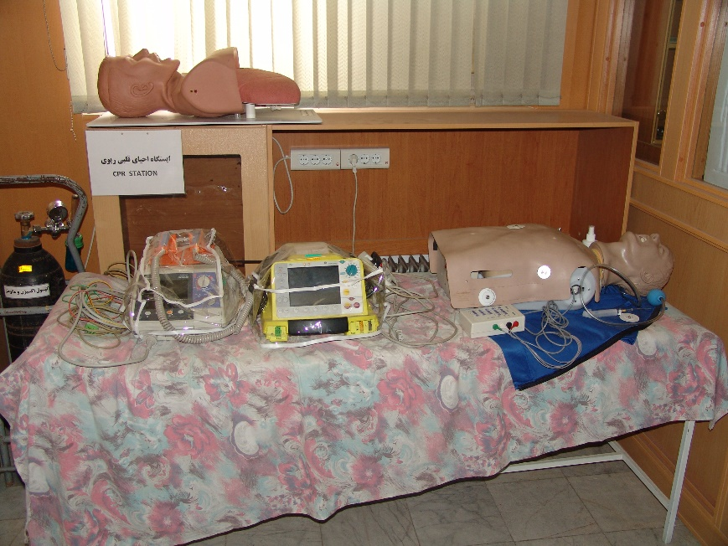
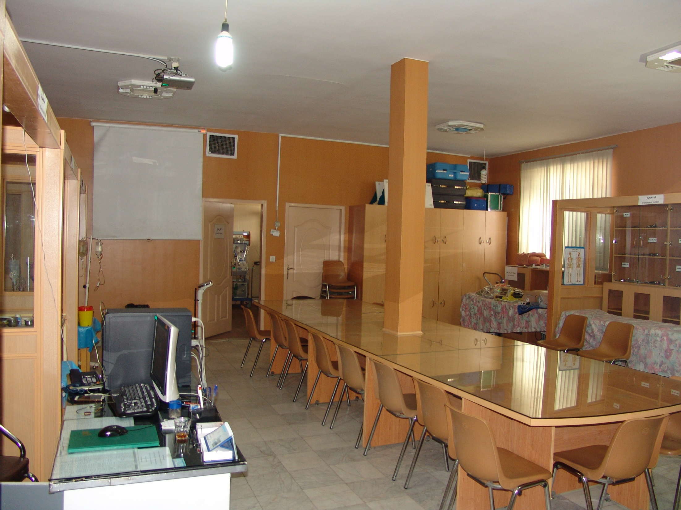
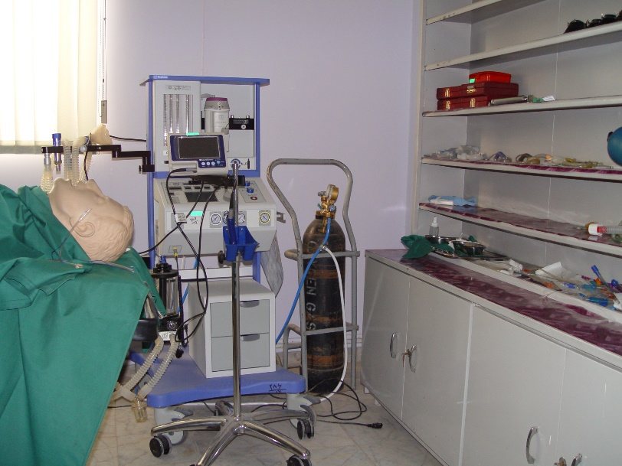
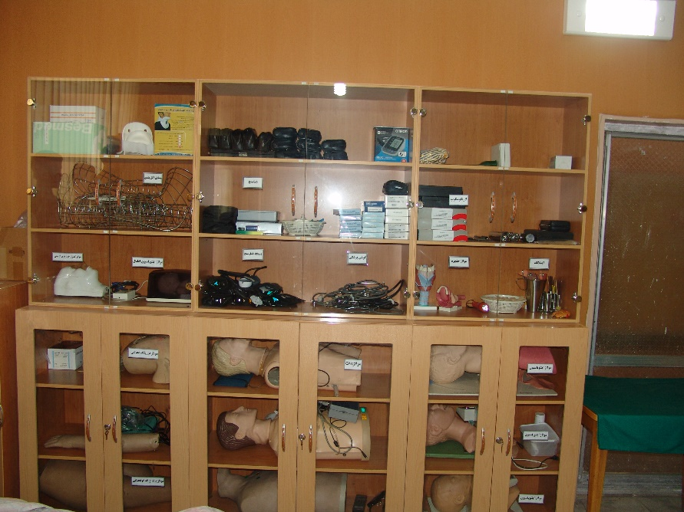
SKIL LAB

Slide 44
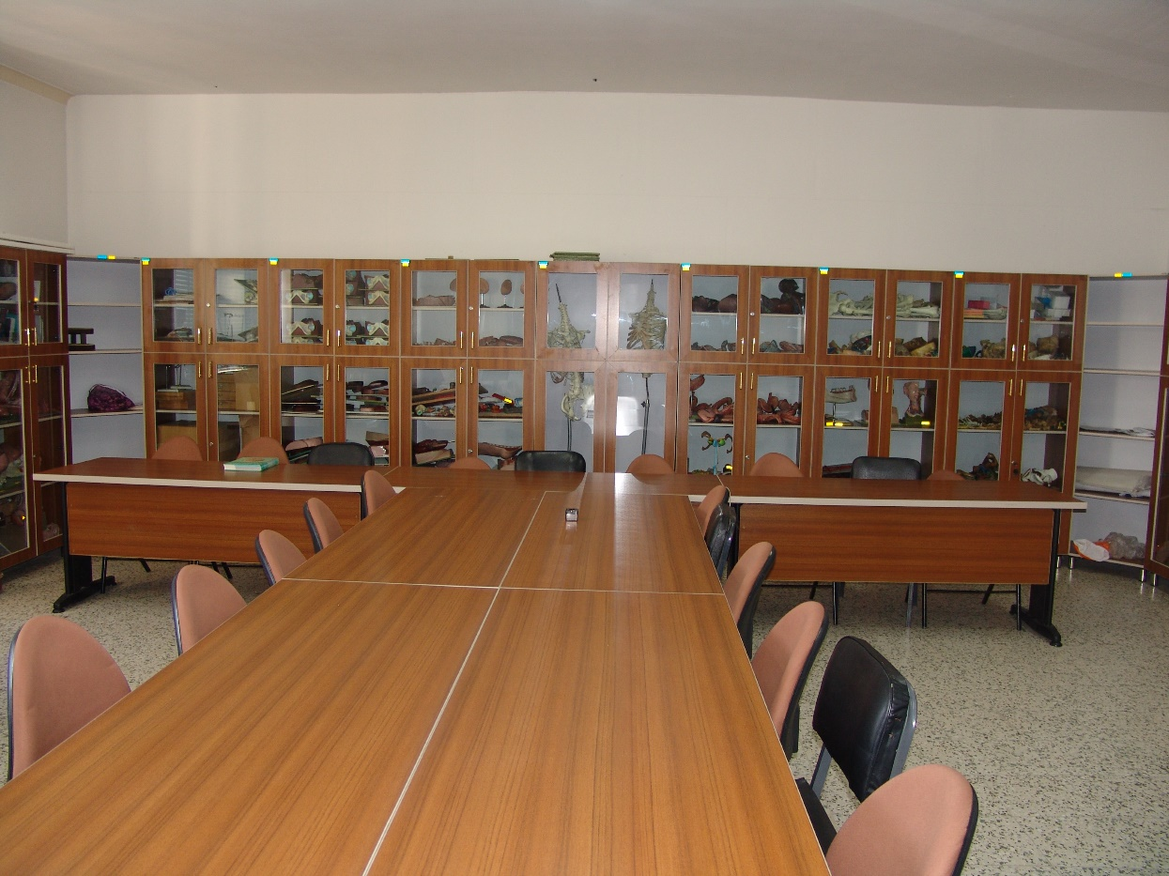
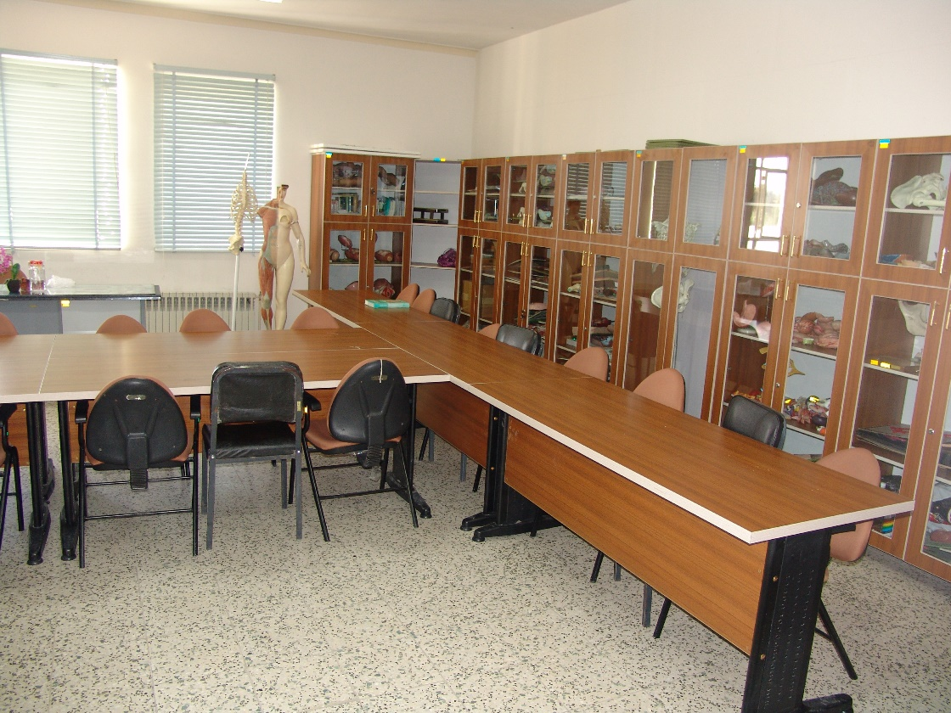
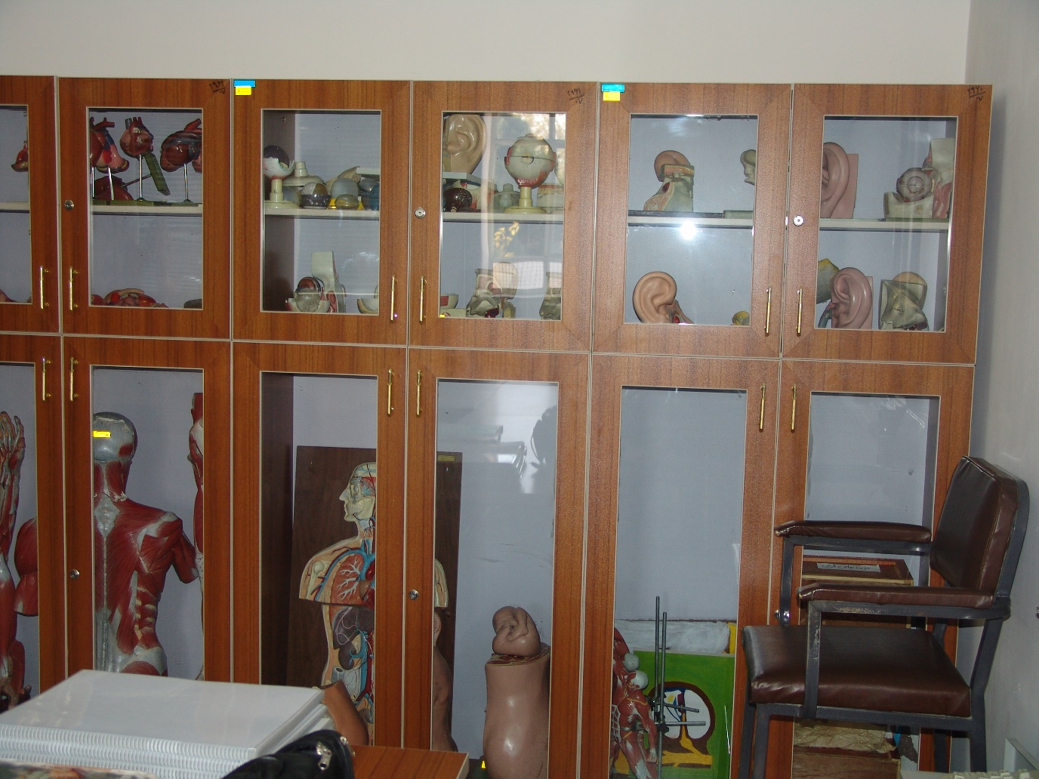
آناتومی

Slide 45
درخواستهای دانشکده

Slide 46
درخواستهای دانشکده
1- توسعه و تاسیس مقاطع ارشد علوم پایه مرتبط با این دانشکده
الف- کارشناسی ارشد هوشبری
ب- دوره تکمیلی علوم آزمایشگاهی(فلوشیپ)
ج- کارشناسی ارشد خونشناسی

Slide 47
درخواستهای دانشکده
2- گسترش و توسعه چارت تشکیلاتی دانشکده
الف- تفکیک گروههای اتاق عمل و هوشبری
ب- تاسیس گروه فوریتهای پزشکی
ج- افزودن گروه علوم و فناوریهای نوین پزشکی
د- تاسیس دانشکده علوم و فناوریهای نوین پزشکی

Slide 48
درخواستهای دانشکده
3- جذب عضو هیئت علمی برای گروههای مختلف دانشکده
(فوریتهای پزشکی- تکنولوژی پرتوشناسی- علوم و فناوریهای نوین پزشکی- اتاق عمل)

Slide 49
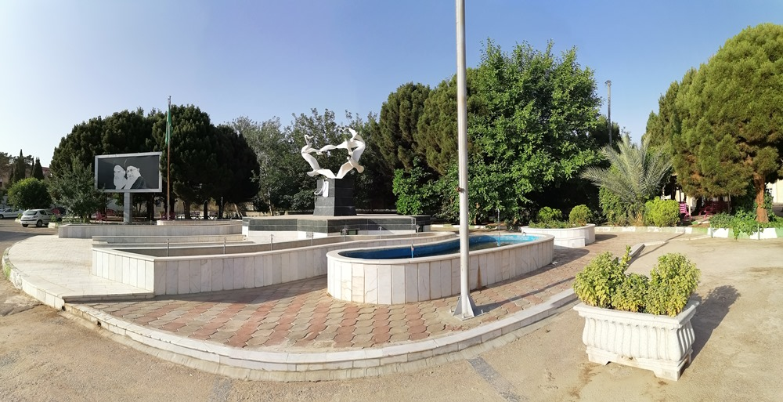
با تشکر از توجه شما

